Slide 1



FUNDAMENTOS DE MAQUETACIÓN WEB CON HTML, CSS Y BOOTSTRAP #2

Slide 2

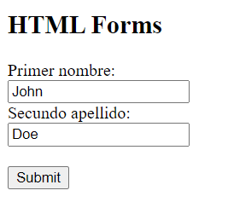
FORMULARIOS

Slide 3
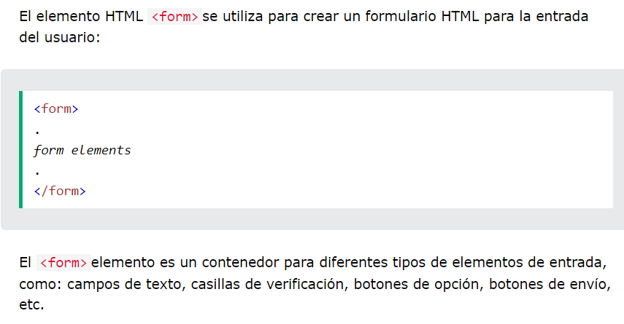
ELEMENTO <FORM>

Slide 4
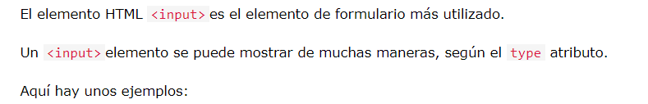
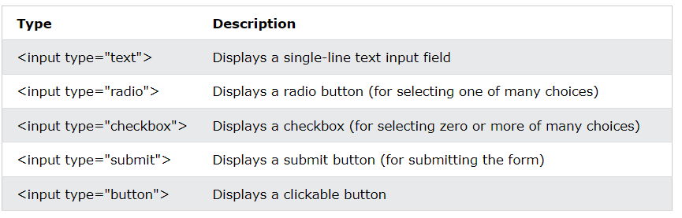
ELEMENTO <INPUT>

Slide 5
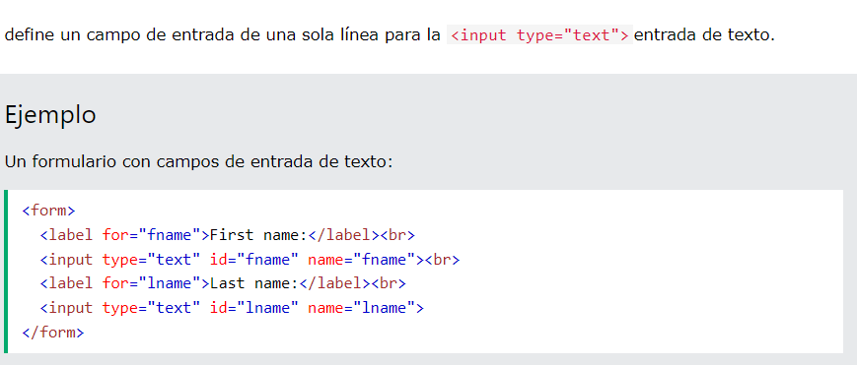
ELEMENTO <INPUT> TIPO TEXT

Slide 6
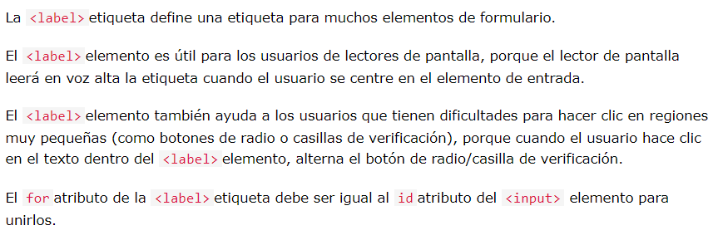
ELEMENTO <LABEL>
<label for="fname">First name:</label>

Slide 7
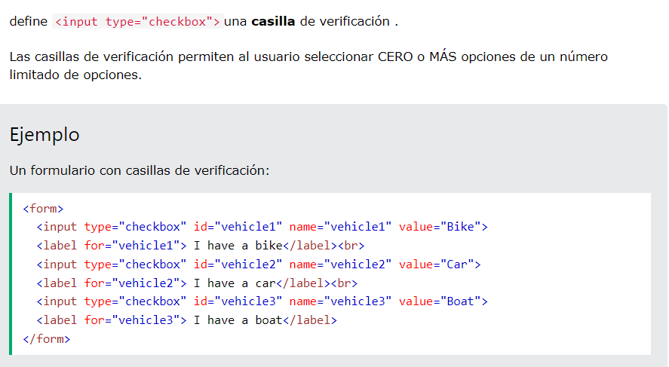
ELEMENTO <INPUT> TIPO CHECKBOX
Soy una opción

Slide 8
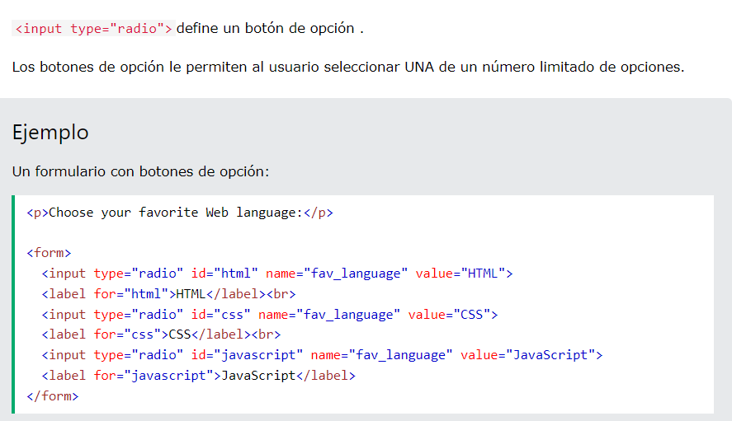
ELEMENTO <INPUT> TIPO RADIO

Slide 9
Ejercicio #3
1. Crear un formulario de contacto, debe contener : input tipo text de nombre completo, input tipo email de correo, un input tipo text de asunto, un <textarea> para le descripción y un input tipo button de botón que diga enviar
2. Descubre como funciona el elemento <select> y usalo en el formulario
3. Descubre como funciona el atributo required en los input y úsalo

